Slide 1
АВТОМАТИЧЕСКИЕ СИСТЕМЫ РЕГУЛИРОВАНИЯ И ИХ ЭЛЕМЕНТЫ

Slide 2
Основные определения и понятия.
Объект управления (регулирования) — это совокупность технических средств (машин, аппаратов, устройств), которая нуждается в оказании специально организованных воздействий для достижения поставленной цели управления.
Регулируемая (выходная) величина – физический параметр, который целенаправленно изменяется или сохраняется постоянным в процессе управления. Условимся обозначать данный параметр через Y(t).

Slide 3
Входная величина объекта регулирования (канал управления) – физическая величина на входе объекта регулирования, значение которой влияет на регулируемую величину объекта. Этот параметр будем обозначать как X(t).
Текущее значение регулируемой величины (Yт) – абсолютное значение параметра в данный момент времени.
Заданное значение регулируемой величины (Yз) – абсолютное значение выходного параметра, которое является целью управления данным объектом.

Slide 4
Воздействием в автоматике принято называть взаимодействие между автоматической системой (а также между ее частями) и внешней средой.
Возмущающее воздействие (возмущение, Zв) – физический или химический параметр, воздействующий на объект регулирования и вы- зывающий отклонение регулируемой величины.
Структурная схема – это совокупность элементарных звеньев и связей между ними.

Slide 5
Под элементарным звеном понимают часть системы управления, которая реализует элементарную функцию. Элементарные звенья изображаются прямоугольниками, а связи между ними – сплошными линиями со стрелками, показывающими направление действия звена. Иногда в поле прямоугольника вписывают математическое представление закона преобразования сигнала в звене, в этом случае схема иногда именуется алгоритмической.

Slide 6
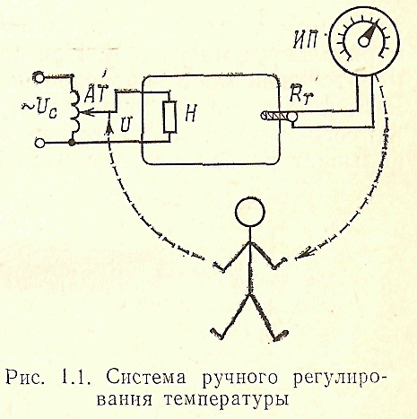
Схема ручного регулирования температуры

Slide 7
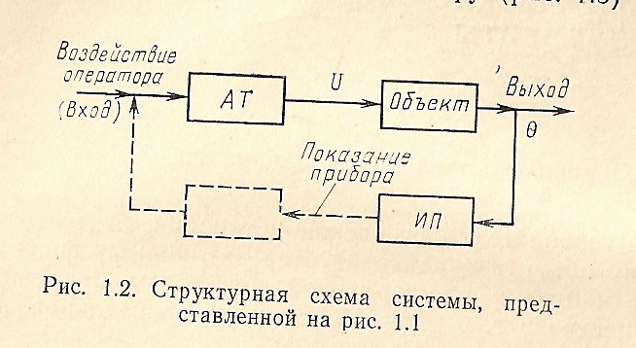
Структурная схема системы

Slide 8
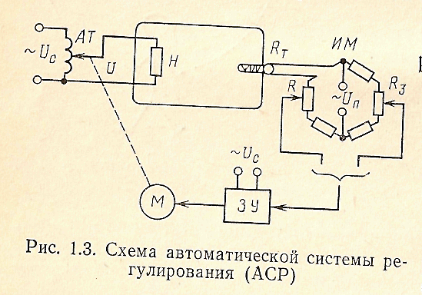
Схема автоматической системы регулирования (АСР)

Slide 9
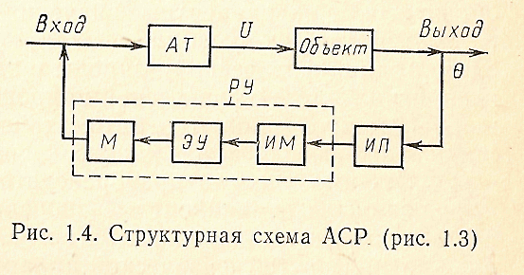
Структурная схема АСР

Slide 10
Комплекс технических средств (устройств), -присоединяемых к регулируемому объекту и обеспечивающих автоматическое поддержание заданного значения его регулируемой величины, или автоматическое изменение ее по заданному закону, называют автоматическим регулятором.
Процесс, посредством которого одну или несколько регулируемых величин приводят в соответствие с их постоянными или изменяющимися по определенному закону заданными значениями, достигаемое техническими средствами путем выработки воздействия на эта величины в результате сравнения их действительных значений с заданными, называется автоматическим регулирова­нием.

Slide 11
Автоматическим управлением называется процесс, при котором операции выполняются посредством системы, функционирующей без вмешательства человека в соответствии с заранее заданным алгоритмом.
Под алгоритмом в общем случае понимается совокупность действий, выполнение которых в определенной последовательности приводит к решению поставленной задачи. Алгоритм управления — алгоритм, определяющий процесс управления некоторым объектом.

Slide 12
Алгоритм функционирования — это совокупность правил, предписаний или математических зависимостей, определяющих правильное выполнение технологического процесса в каком-либо устройстве. Он составляется на основании технологических, экономических и других требований без учета динамических искажений.
Алгоритм управления — это совокупность, предписаний, определяющих характер управляющих воздействий на объект с целью осуществления им заданного алгоритма функционирования с учетом динамических свойств системы.
Программное управление – это, алгоритм функционирования при котором выходная величина объекта изменяется по заранее заданной программе. Различают системы с временным и пространственным программным управлением (искусственный рассвет, системы с программным управлением).

